Slide 1

Intégrez la maquette du site d'une agence web
Soutenance 1 – Marie-Jo Engeloch

Slide 2
Sommaire
Travail réalisé
Maquette (Alignements, charte graphique, préparation du code)
Le code en pratique
Qu'est-ce qu’un intégrateur Web ?
Améliorations
Questions-Réponses

Slide 3

Travail réalisé
Maquette, code html/css

Slide 4



Les logiciels
Visual studio
Git et GitHub
Photoshop

Slide 5
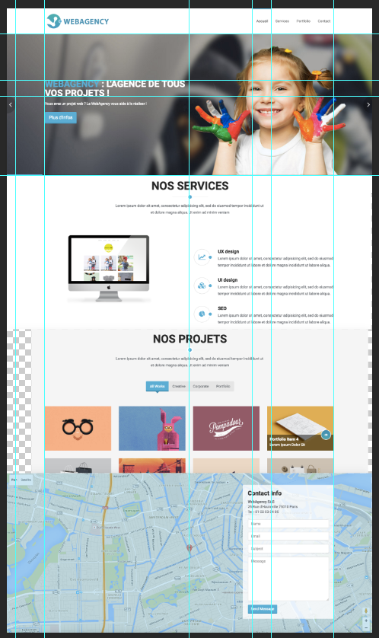
Maquette - Côtes, alignements, couleurs
80%
Bleu WebAgency : RGB 92, 173, 211
Bleu foncé WebAgency : RGB 70, 140, 173
Texte : RGB 39, 39, 39
Fond Projet : RGB 245, 245, 245

Slide 6

Maquette - Header
<header>
<div>
<nav> puis <ul>
<img>
<li>

Slide 7
Maquette - Section accueil
<section>
background
<div>
<h2>
<div>
<div>
<p>
<a>

Slide 8
Maquette - Section service
<section>
<h1>
<p>
<div>
<div>
<div>
<div>
<div>
<div>
<div>
<h4>
<p>
<i>
<img>

Slide 9
Maquette - Section projet
<section>
<h1>
<p>
<div>
<li>
<div>
<nav> puis <ul>
<img>
<div>
<div>
<i>
<h5>
<p>

Slide 10
Maquette - Section contact
<section>
<iframe> + <div>
<h3>
<p>
<form>
<input>
<aside>

Slide 11

W3C
Voici les résultats lors du passage dans le validateur de W3C :
https://validator.w3.org/nu/?doc=https%3A%2F%2Fmirimagic.github.io%2FWebAgency%2F

Slide 12

Qu'est-ce qu’un intégrateur Web ?
©blog.phpnet.org

Slide 13
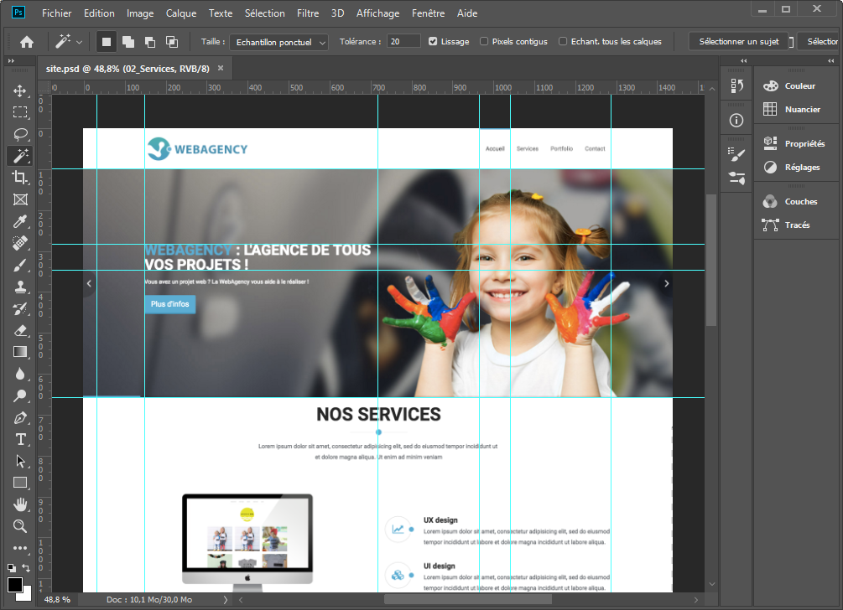
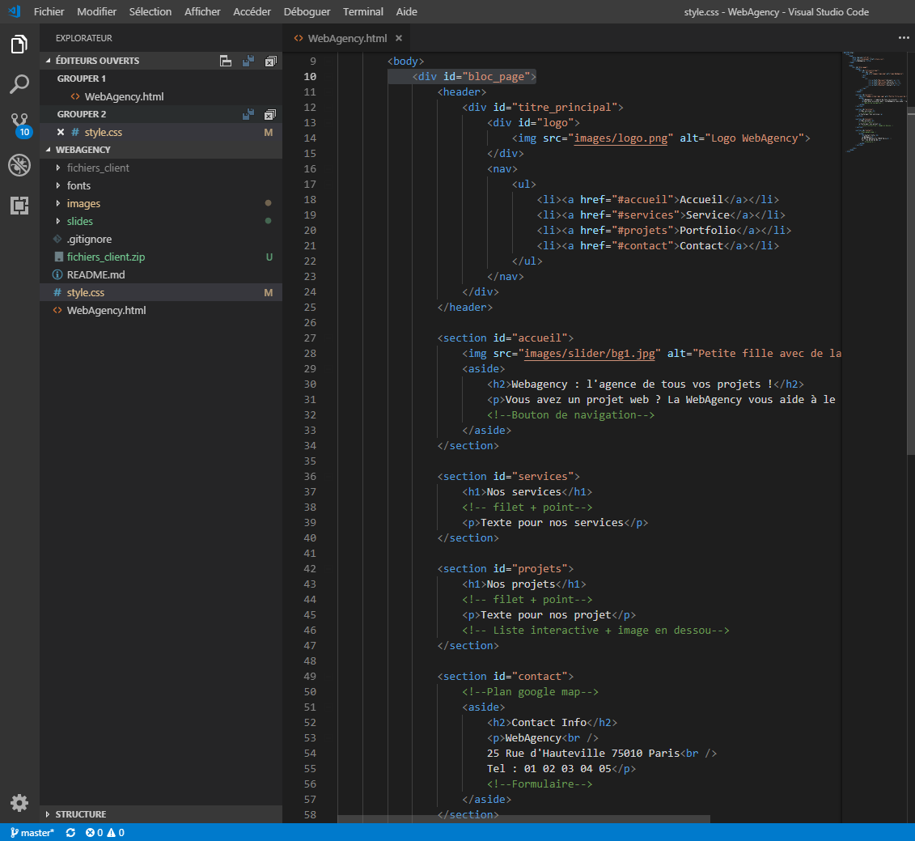

L’intégrateur Web
Web Designer/Graphiste
(Création de la maquette)
Intégrateur Web
(Mise en place du code selon la maquette)
Produit final

Slide 14

Améliorations
©Orange

Slide 15
Améliorations
Création d’un slideshow automatique et contrôlable
Interactivité sur les différentes sections de la partie “Nos projets”
Changement de la sélection des parties lors de la navigation

Slide 16
Questions-
Réponses
?
...

